Slide 1




Waynote 行记©
Group 13
冯先益 孟皓皓
让每一次旅行都有条理、有留档；让每一张机票更划算、更可控；让每一笔花费清清楚楚。
您的旅程，您的故事

Slide 2














应用概览与背景
主要痛点
Waynote 定位
Waynote 是一款综合性的旅行/记录类的移动应用：
记录分散，难以回顾
旅行轨迹、照片、文字和费用散落在不同App和存储中，难以整合和回顾。
旅行记录
开销管理
航班实时座位查询
订票决策复杂
全球低价机票提醒
不同渠道价格波动大，座位好坏不透明，容易错过低价和好座位。
价值主张
报销/签证材料繁琐
凭证收集麻烦，格式不统一，多人出行时问题更突出，耗时耗力。
"让每一次旅行都有条理、有留档；让每一张机票更划算、更可控；让每一笔花费清清楚楚。"

Slide 3














核心功能一：航行轨迹记录
Waynote 的航行轨迹记录功能允许用户以全面、私密的方式导入、可视化和分享他们的旅行体验。
导入历史轨迹
多媒体相册
安全/私密分享
支持GPX/KML 文件导入
照片/视频上传
默认私密
可视化航程路线
语音/文本注释
一键生成分享链接
交互式地图
自动生成““旅行相册”
与亲友分享
再也不会遗忘您的旅行记忆。Waynote 以视觉上引人入胜的方式安全地存储和展示您的旅程。

Slide 4
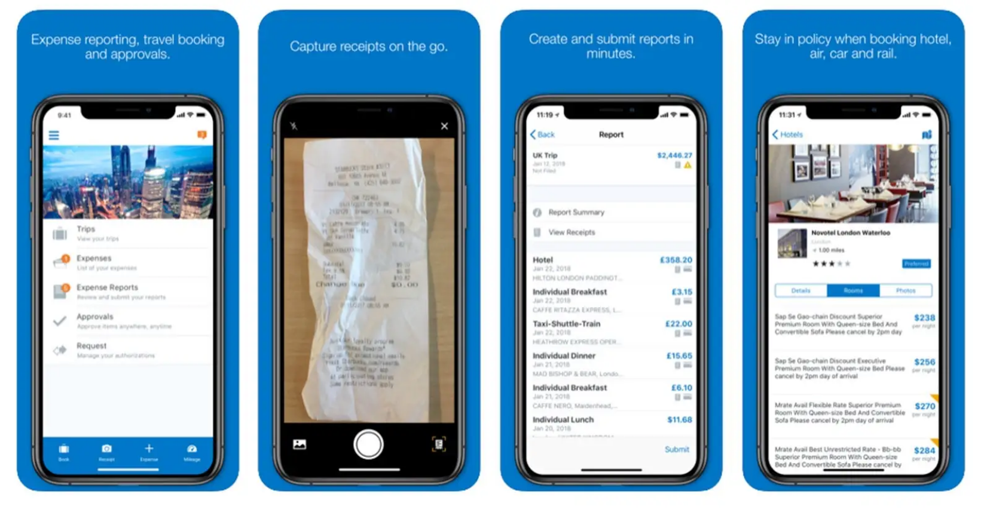













核心功能二：凭证与开销管理
标准化凭证记录
通过API调用获取航班信息（航班号、日期、舱位、行李、座位等），生成标准化电子记录，告别手动生成的繁琐。
一键打包报销
按旅程一键导出报销凭证（PDF/CSV/原件压缩），支持多种格式，让报销流程变得简单高效，告别手动收集整理的困扰。
多币种与预算
自动识别币种，离线汇率缓存，按旅程/城市设置预算与超额提醒，实时汇率更新确保财务准确性。
价值亮点
统计与报表
Waynote的凭证管理与开销记账功能，让旅行后的报销与财务处理变得前所未有的简单高效。
按日期/城市/类目生成报表，导出CSV与发票/凭证，方便报销归档和财务分析，让每一笔花费都清清楚楚。
节省80%报销时间
降低错误率90%

Slide 5

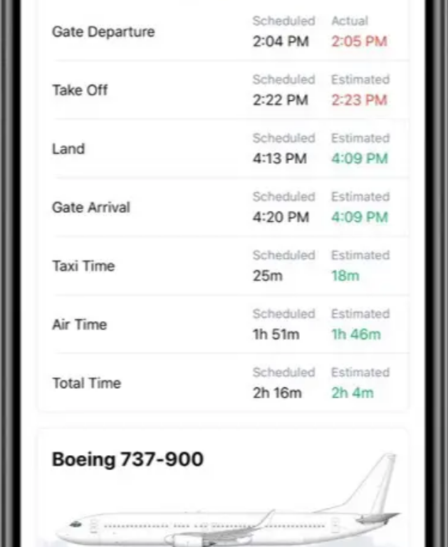









核心功能三：智能机票查询
智能机票预订系统
Waynote提供全方位机票查询服务，通过创新技术与设计，让用户获得更透明、更便捷的预订体验。
聚合多个渠道，实时更新价格与座位信息
安全的跳转下单，直连官方渠道
实时座位显示
低价日历与提醒
智能筛选
在搜索结果页直接显示：
多维度个性化筛选：
智能价格追踪：
可售/已占/付费/不可选座状态
按航线提供月视图最低价
转机时长、红眼航班筛选
靠窗/过道、腿距、静区等属性标注
历史价位区间分析
行李规则、准点率查询
用户点评与座位偏好推荐
目标价/降幅智能提醒
机型/座椅偏好设置

Slide 6












产品亮点与价值主张
"记录×订票"整合
实时座位体验领先
高效低价通知
一站式解决旅行全流程需求，减少工具切换。
将座位图前置到搜索结果，减少"买到差座"的不确定性。
低价日历提示，辅助用户判断"现在是否值得买"。
轨迹记录与机票管理合二为一
直观显示座位状态与属性
按航线提供月视图最低价
一个App内完成全流程旅行管理
提供靠窗/过道、静区等属性标注
支持目标价/降幅提醒
减少应用切换，提升用户体验
提升预订确定性与满意度
历史价位区间分析，做出最佳购票决策
"让每一次旅行都有条理、有留档；让每一张机票更划算、更可控；让每一笔花费清清楚楚。"

Slide 7











目标用户画像
商务人士
背包客
留学生
28-40岁，一线城市白领/自由职业者
18-35岁，学生/职场早期
18-28岁，海外在读学生
平均年度飞行次数 ≥ 6段
行程灵活，预算敏感
每年多次往返于家与学校
核心目的：
核心目的：
核心目的：
节省订票时间、挑选好座位、控制差旅预算
省钱、记录旅途、降低规划负担
兼顾学业、预算与安全出行，随时备好材料
关键需求：
关键需求：
关键需求：
一屏看清票规、行李、座位质量与到手价
一目了然地获取全球低价提醒与出行灵感
与学期日历联动的学生票价与提醒
价格到点自动通知，不错过好价
自动生成行程轨迹与可分享相册
一键导出签证/报销材料包
出差后报销材料一键打包
多币种记账与便捷AA分账
学生资质验证与优惠票价资格提醒

Slide 8























营销渠道策略
Waynote采用多渠道营销策略，全方位覆盖目标用户群体，提高品牌知名度与转化率。
商店分发 (ASO)
付费投放 (ASA/UAC)
围绕"低价机票"、"实时座位"、"旅行记录"进行宣传
以"实时低价/座位图"素材为核心，拉动高意向受众
按地区宣发本地特色广告，提高转化率
小预算快速试错素材与词包，优化投放效果
内容与社媒 (QQ/微信/抖音/微博)
合作渠道
邀请旅行博主分享真实出行案例、低价命中与座位避坑指南
与校园/旅行社/信用卡航旅权益进行轻量联名包合作
提供福利码与专属优惠，增强用户获取与转化效果
通过分享页水印+邀请奖励，鼓励用户将"旅程故事/低价案例"传播到社群
营销漏斗: 从用户获取到转化的多渠道协同策略

Slide 9













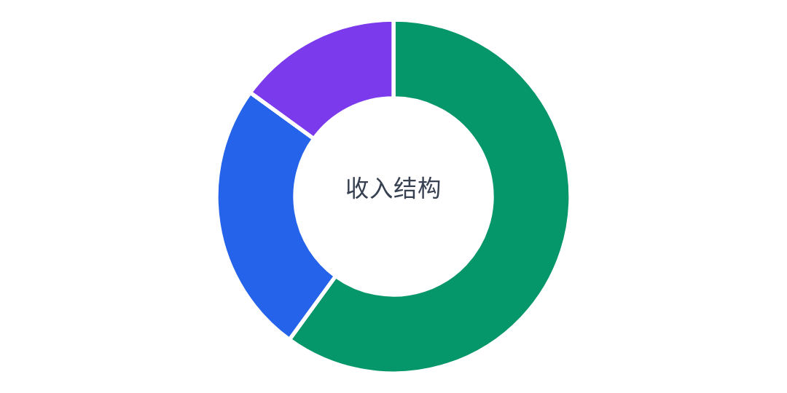









财务指标与收入模式
北极星指标
增长与变现核心
每日"有效旅行记录片段数 + 有效价格提醒命中数"
订阅转化率
续订率
试用→付费
月/年
驱动用户增长和活跃度
联盟/直连成交转化
ARPU / LTV / CAC
搜索→点击→下单
LTV:CAC ≥ 3
收入结构
订阅为主
航旅联盟/直连佣金为辅
后续增加B2B白标授权
关键流程
曝光
商店页转化
安装
激活
订阅/成交

Slide 10







产品验证路径
需求与价值验证
产品可用性与留存验证
市场与渠道验证
落地页冒烟测试
小范围内测
ASO/素材A/B测试
展示核心卖点，收集候补/邮箱转化
邀请频繁飞行者使用真实旅程，统计D1/D7/D30留存与"首次关键行为完成率"
测试"座位图vs低价日历"作为首图的商店转化差异
原型走查
与目标用户进行可用性测试，观察关键路径
真实场景试点
小预算投放回收
支付意愿测试
在即将出行人群中测试"低价提醒命中率/座位满意度/报销打包"三项效果
用极小预算验证CPI、激活率与次日留存，筛选高效词与创意
设置"假门订阅/高级版"按钮，记录点击与留资
KOL合作样本
挑选腰部及中腰部旅行创作者测评，用专属链接追踪安装与留存质量

Slide 11














总结与展望
核心价值
市场潜力
"记录×订票"整合：一站式解决旅行全流程需求
解决行业痛点：高效整合旅行记录、机票预订与报销管理
实时座位体验领先：提升预订确定性与满意度
多元化收入来源：订阅为主，航旅联盟/直连佣金为辅
高效低价通知：辅助用户做出最佳购票决策
B2B拓展：未来可增加白标授权，拓展企业市场
未来展望
用户群体拓展
功能生态完善
商业生态构建
从商务人士、背包客到留学生，持续扩大用户覆盖面
深化"记录×订票×管理"一体化，提供更多智能出行解决方案
打造开放平台，连接更多旅行服务商，实现一站式旅行生态
"让每一次旅行都充满美好回忆"

Slide 12
感谢聆听

